Slide 1
PLANUL SECTORIAL PENTRU CERCETARE-DEZVOLTARE DIN DOMENIUL AGRICOL ȘI DE DEZVOLTARE RURALĂ AL MINISTERULUI AGRICULTURII ȘI DEZVOLTĂRII RURALE, PE ANII 2019-2022, "AGRICULTURĂ ȘI DEZVOLTARE RURALĂ - ADER 2022“
Cod proiect: ADER 8.1.2.
Cercetări privind testarea capacităților productive ale metișilor obținuți prin încrucișarea oilor Țigaie ruginie cu berbeci din rase de carne din Franța
Octombrie 2022

Slide 2
FAZA VII
Analiza științifică a rezultatelor obținute și elaborarea unei anvelope tehnologice optimizate în vederea reducerii perioadei de îngrășare

Slide 3
Activități asociate obiectivului acestei etape
Activitate 7.1. Analiza științifică a rezultatelor obținute
Activitate 7.2. Elaborarea unei anvelope tehnologice optimizate în vederea reducerii perioadei de îngrășare

Slide 4
CUPRINS
1. IMPORTANȚA CERCETĂRILOR
2. SCOPUL CERCETĂRILOR, MATERIALUL BIOLOGIC STUDIAT ȘI METODA DE LUCRU
2.1. Scopul cercetărilor
2.2. Obiective
2.3. Materialul biologic studiat și metoda de lucru
3. REZULTATE OBȚINUTE
3.1. Analiza științifică a performanțelor producției de carne pentru metișii F1 crescuți în sistem intensiv și a capacității combinative a rasei Țigaie ruginie cu rasele specializate pentru producția de carne din Franța
3.2. Analiza științifică a performanțelor producției de carne pentru metișii F1 crescuți în sistem semiintensiv
3.3. Analiza științifică a vitezei de creștere a metișilor F1 în sisteme tehnologice diferite
3.4.Analiza științifică a schemelor de încrucișare pentru obținerea unor precursori utilizabili în activitatea de ameliorare
3.5. Elaborarea unei anvelope tehnologice optimizate în vederea reducerii perioadei de îngrășare
CONCLUZII
BIBLIOGRAFIE

Slide 5
SCOPUL CERCETĂRILOR, MATERIALUL BIOLOGIC STUDIAT ȘI METODĂ DE LUCRU
2.1. SCOPUL CERCETĂRILOR
Scopul principal al cercetărilor noastre a fost de a testa capacitatea productivă a metișilor obținuți prin încrucișarea oilor Țigaie varietatea ruginie cu berbeci din rase de carne din Franța și anume Vendeen, Blanche du Massif Central și Berrichon du Cher.
2.2. OBIECTIV
Analiza științifică a rezultatelor obținute și elaborarea unei anvelope tehnologice optimizate în vederea reducerii perioadei de îngrășare.

Slide 6
2.3. MATERIALUL BIOLOGIC STUDIAT ȘI METODĂ DE LUCRU
Analiza științifică a datelor obținute în cadrul proiectului a constat în testarea prin intermediul testelor statistice a aptitudinilor de îngrășare realizate de metișii F1 și R1 comparativ cu rasa locală la îngrășarea în sistem intensiv și semiintensiv. Au fost utilizate, după caz, testul t (Student) sau testul Tukey pentru determinarea semnificației diferenței dintre valorile medii a însușirilor analizate. Diferențele au fost considerate semnificative statistic la P<0,05 și indicate prin semnele specifice de diferențiere (NS – diferențe nesemnificative; *diferențe semnificative - P<0.05; **diferențe distinct semnificative - P<0.01; *** diferențe foarte semnificative - P<0.001). Rezultatele obținute pentru toate însușirile analizate au fost apoi prezentate sub formă de tabele și grafice, iar interpretarea lor s-a făcut prin compararea acestora cu datele din literatura de specialitate.
Analiza științifică a fost efectuată asupra următoarelor performanțe realizate de metișii supuși testării pe parcursul derulării proiectului:
- analiza performanțelor producției de carne pentru metișii F1 rezultați crescuți în sistem intensiv și a capacității combinative a rasei Țigaie ruginie cu rasele specializate pentru producția de carne din Franța;
- analiza performanțelor producției de carne pentru metișii F1 rezultați crescuți în sistem semiintensiv;
- analiza vitezei de creștere a metișilor F1 în sisteme tehnologice diferite;
- analiza vitezei de creștere a metișilor R1 și a schemelor de încrucișare pentru obținerea unor precursori utilizabili în activitatea de ameliorare a producției de carne la rasa Țigaie varietatea ruginie.
Elaborarea unei anvelope tehnologice optimizate în vederea reducerii perioadei de îngrășare a constat în descrierea tuturor etapelor tehnologice necesare exploatării variantelor de metiși recomandate a fi aplicate în practică de către fermieri.

Slide 7
3.1. ANALIZA ȘTIINȚIFICĂ A PERFORMANȚELOR PRODUCȚIEI DE CARNE PENTRU METIȘII F1 CRESCUȚI ÎN SISTEM INTENSIV ȘI A CAPACITĂȚII COMBINATIVE A RASEI ȚIGAIE RUGINIE CU RASELE SPECIALIZATE PENTRU PRODUCȚIA DE CARNE DIN FRANȚA
Obiectivul pentru atingerea scopului principal al cercetărilor a constat în evaluarea capacității combinative a rasei Țigaie ruginie cu rasele specializate pentru producția de carne din Franța. Pentru realizarea cercetărilor și atingerea obiectivului menționat anterior s-au monitorizat produșii F1 din cele 4 loturi formate în prima fază a proiectului (lot Țigaie, lot Vendeen x Țigaie, lot Blanche du Massif Central x Țigaie și lot Berrichon du Cher x Țigaie).
În urma încrucișărilor s-a obținut prima generație de metiși F1 dintre femelele Țigaie ruginie și cele trei rase din import, care au fost evaluați privind performanțele legate de producția de carne prin îngrășarea acestora în sistem intensiv (creștere și dezvoltare corporală, consum hrană, calitatea carcaselor, etc), pentru determinarea efectului de heterozis pentru producția de carne.
Datele obținute indică o tendință de manifestare a tipului pozitiv de heterozis pentru performanțele legate de producția de carne la cele trei populații metise. Această afirmație este susținută de faptul că cele trei loturi de metiși au avut o dezvoltare corporală mai bună față de rasa maternă la toate însușirile analizate.

Slide 8
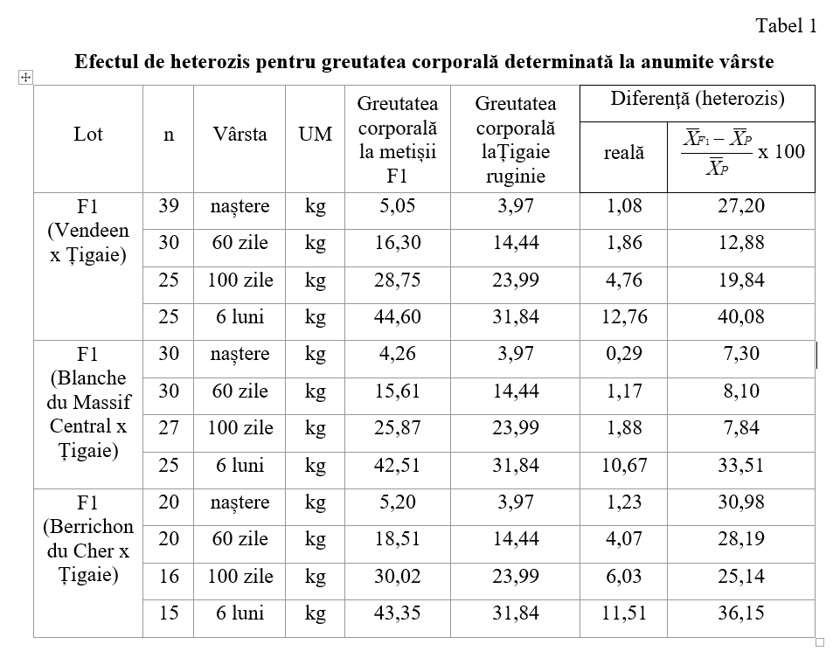

Slide 9
În ceea ce privește efectul datorat heterozisului, se constată că în urma testării diferențelor dintre metișii rezultați și rasa locală (aplicare test Student), acesta are o manifestare mai ridicată asupra performanței productive la produșii F1 rezultați din încrucișarea femelelor de rasă Țigaie ruginie cu berbeci din rasa Berrichon du Cher (diferențe foarte semnificative la greutatea corporală medie de la toate vârstele), urmați de metișii F1 obținuți în urma încrucișărilor cu berbeci aparținând rasei Vendeen (diferențe foarte semnificative la greutatea corporală medie de la naștere, 100 zile și la 6 luni și diferențe semnificative la 60 de zile).
Referitor la metișii F1 (BMC x Țigaie), s-a constatat că diferențele sunt nesemnificative la greutatea corporală medie realizată la naștere, la 60 de zile și la 100 de zile, iar diferențele devin foarte semnificative doar la vîrsta de 6 luni, înregistrând o greutate mai bună și implicit un spor mediu zinic mai mare în perioada 3-6 luni.
Conform rezultatelor obținute în urma testării semnificației diferențelor în ce privește greutatea corporală de la naștere la 6 luni a celor 3 variante de metiși comparativ cu rasa locală, se poate afirma că rasele Berrichon du Cher și Vendeen sunt rasele recomandate a fi utilizate în practică de către fermieri pentru obținerea metișilor F1 și îngrășarea lor în sistem intensiv, deoarece dispun de cel mai bun grad al combinabilității genetice cu rasa locală Țigaie ruginie, metișii F1 rezultați având performanțe net superioare rasei locale, putând fi valorificați de către fermieri la orice vârstă după înțărcare.
Metișii F1 obținuți cu rasa Blanche du Massif Central pot fi valorificați doar după vârsta de 3 luni, sporul de greutate până la această vârstă fiind mult inferior celorlalte două variante de metiși, iar diferențele față de rasa locală sunt nesemnificative, înregistrând totuși o greutate mai bună și implicit un spor mediu zinic mai mare în perioada 3-6 luni.

Slide 10
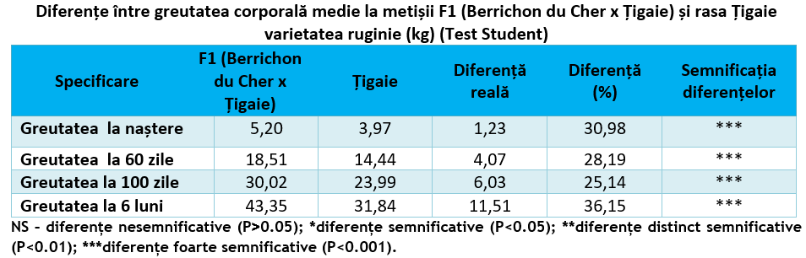
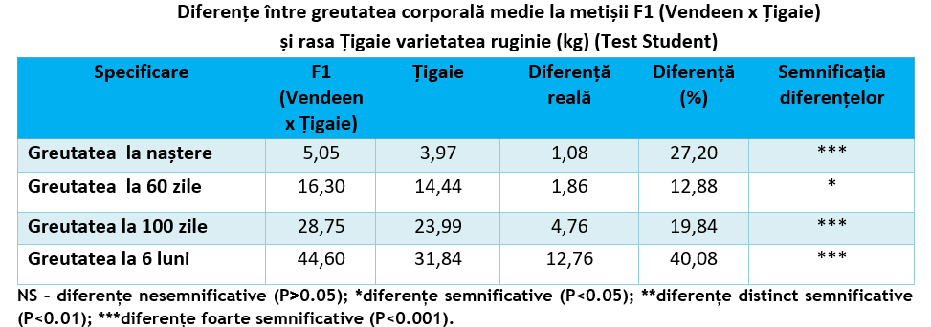

Slide 11
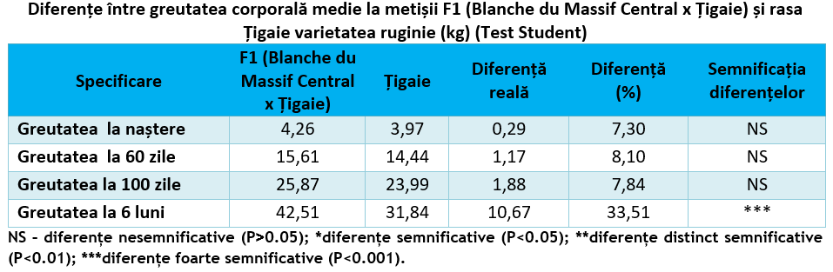
3.2. ANALIZA ȘTIINȚIFICĂ A PERFORMANȚELOR PRODUCȚIEI DE CARNE PENTRU METIȘII F1 CRESCUȚI ÎN SISTEM SEMIINTENSIV
Materialul biologic în această fază a fost reprezentat de metișii F1 obținuți în urma încrucișării oilor Țigaie cu berbeci de carne din rasele Veenden, Blanche du Massif Central și Berichon du Cher, cât și cu berbeci de rasă pură Țigaie. După înțărcare mieii au beneficiat de o perioadă de 10 zile de acomodare cu noul tratament, respectiv îngrășarea în sistem semiintensiv, care a avut o durată totală de 100 de zile.
În urma testării semnificației diferențelor între loturi în ce privește greutatea corporală finală, se constată că între toate loturile de miei metiși și lotul de miei Țigaie există diferențe foarte semnificative (P<0.001), constatare valabilă și în cazul sporului mediu zilnic realizat pe total perioadă de îngrășare.

Slide 12
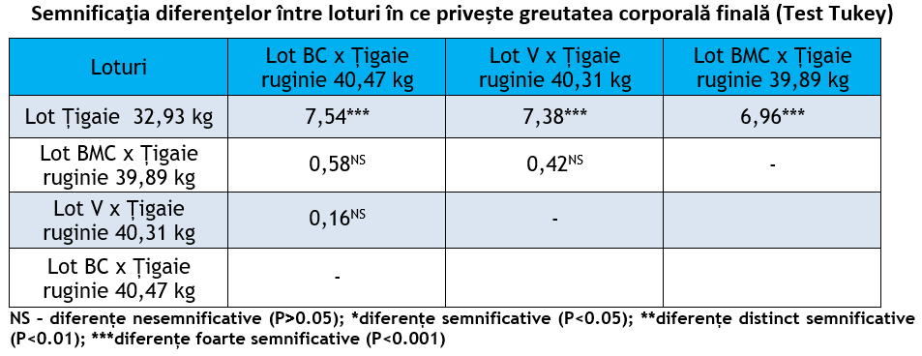
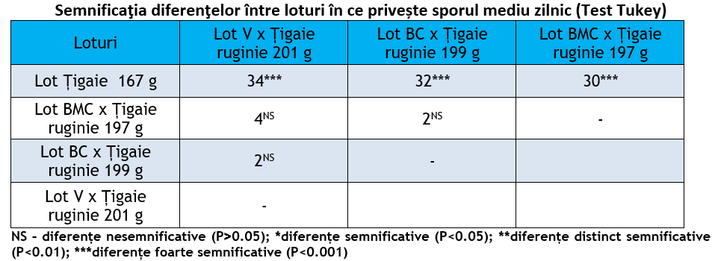

Slide 13
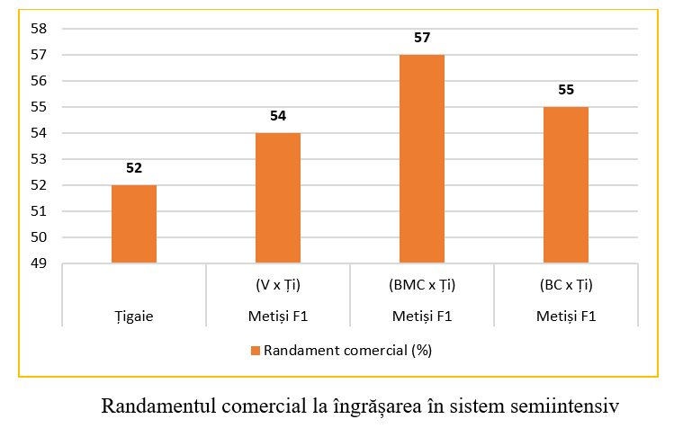
Prin aprecierea carcasei pe animalul sacrificat s-a constatat că mieii au avut un randament comercial de 52% la Țigaie ruginie, 54% la V x Țigaie ruginie, 55% la BC x Țigaie ruginie și 57% la BMC x Țigaie ruginie.
Conform acestor rezultate, se poate afirma că toate variantele de metiși F1 pot fi recomandate a fi utilizate în practică de către fermieri pentru îngrășarea lor în sistem semiintensiv, deoarece diferențele în ce privește performanțele de creștere sunt foarte semnificative (P<0.001), față de rasa locală Țigaie ruginie, obținîndu-se totodată și carcase superioare calitativ.

Slide 14
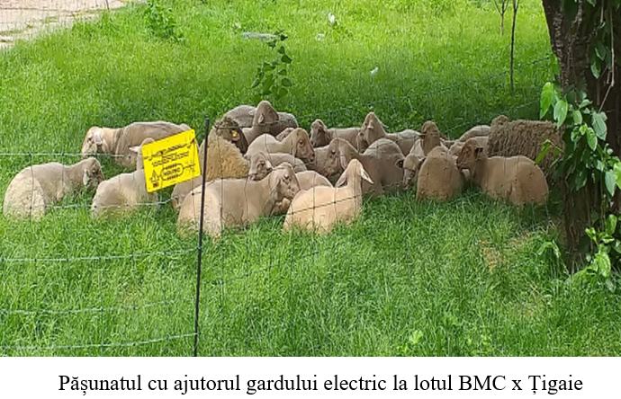
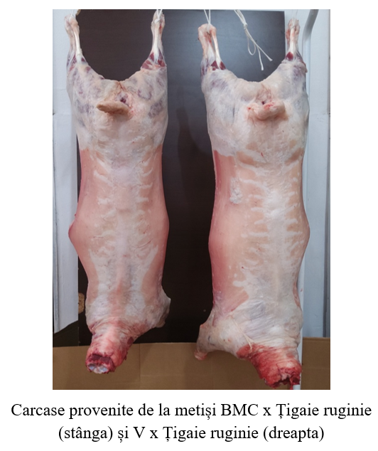
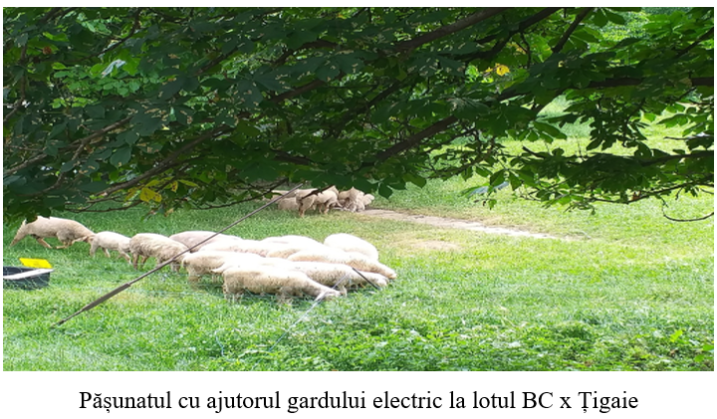

Slide 15
3.3. ANALIZA VITEZEI DE CREȘTERE A METIȘILOR F1 ÎN SISTEME TEHNOLOGICE DIFERITE
Pentru realizarea cercetărilor în această direcție s-au monitorizat produșii de rasă pură Țigaie și metișii F1 din 4 loturi (30 capete/lot), care au fost împărțiți ulterior în două serii, fiecare serie având la rîndul ei câte 4 loturi (12 capete/lot), respectiv un lot Țigaie, un lot V x Țigaie, un lot BMC x Țigaie și un lot BC x Țigaie. Cele două serii au fost repartizate ulterior aleatoriu după înțărcare pentru îngrășarea în sistem intensiv și semiintensiv.
Pentru a estima viteza de creștere a celor patru tipuri de miei crescuți în cele două sisteme intensiv și semiintensiv s-au făcut cântăriri la începutul îngrășării și la diferite vârste pe parcursul îngrășării pentru a putea calcula sporul mediu zilnic și a calcula vârsta atingerii greutății de 40 kg. Așadar, scopul monitorizării celor 8 loturi a fost de a constata vârsta la care mieii supuși îngrășării în sistem intensiv și semiintensiv ating greutatea de livrare de 40 de kg.
În urma testării diferențelor între loturi la îngrășarea de tip intensiv privind vârsta atingerii greutății corporale de livrare de 40 kg, s-a constatat că între loturile de metiși BC x Țigaie ruginie respectiv Lot V x Țigaie ruginie și lotul de rasă pură Țigaie există diferențe semnificative (P<0.05), iar între lotul de metiși BMC x Țigaie și lotul Țigaie diferențele sunt nesemnificative (P˃0.05). De asemenea, între loturile de metiși diferențele sunt nesemnificative (P˃0.05).

Slide 16
Se poate astfel concluziona că, dacă se urmărește atingerea rapidă a unei greutăți de livrare de 40 kg la tineretul ovin supus îngrășării în sistem intensiv (cca. 5 luni), trebuiesc preferate în exploatare de către fermierii din zona Podișului Moldovei variantele de metiși BC x Țigaie ruginie și respectiv V x Țigaie ruginie.
În urma testării diferențelor între loturi la îngrășarea de tip semiintensiv privind vârsta atingerii greutății corporale de livrare de 40 kg, s-a constatat că între loturile de metiși Lot V x Țigaie ruginie respectiv BC x Țigaie ruginie și lotul de rasă pură Țigaie există diferențe foarte semnificative (P<0.001), iar între lotul de metiși BMC x Țigaie și lotul Țigaie diferențele sunt distinct semnificative (P˃0.01). Între loturile de metiși diferențele sunt nesemnificative (P˃0.05).
Din analiza acestor rezultate reiese că dacă se urmărește atingerea rapidă a unei greutăți de livrare de 40 kg la tineretul ovin supus îngrășării în sistem semiintensiv (cca. 5,5 luni), trebuiesc preferate cu prioritate în exploatare de către fermierii din zona de podiș a Moldovei variantele de metiși V x Țigaie ruginie și BC x Țigaie ruginie. Poate fi aleasă pentru exploatare și varianta de metiși BMC x Țigaie ruginie, dar nu înaintea variantelor menționate anterior.

Slide 17
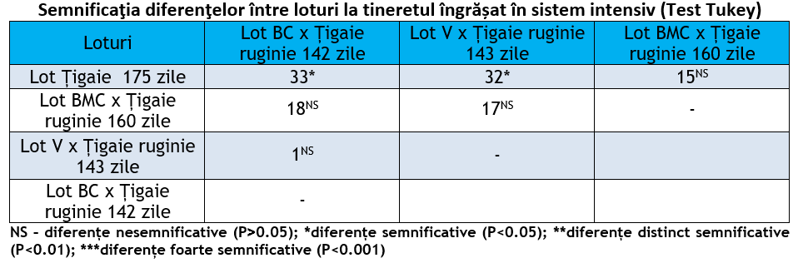
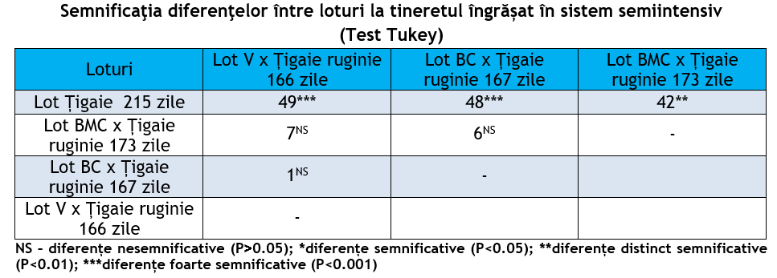

Slide 18
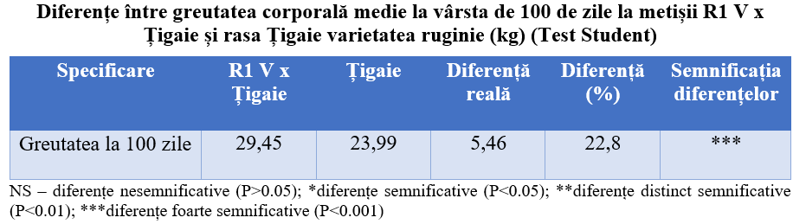
3.4. ANALIZA ȘTIINȚIFICĂ A SCHEMELOR DE ÎNCRUCIȘARE PENTRU OBȚINEREA UNOR PRECURSORI UTILIZABILI ÎN ACTIVITATEA DE AMELIORARE
Prin încrucișarea de întoarcere (retroîncrucișare) a femelelor metise F1 cu berbeci din rasele de carne s-au obținut metișii R1 care au fost evaluați privind aptitudinile de îngrășare în sistem intensiv la vârsta de 100 de zile. În ceea ce privește greutatea realizată la vârsta de 100 de zile, se constată că în urma testării diferențelor dintre metișii R1 rezultați și rasa locală (aplicare test Student), diferențele sunt foarte semnificative (P<0.001) pentru metișii R1 V x Țigaie respectiv metișii R1 BC x Țigaie și semnificative (P<0.05) pentru metișii R1 BMC x Țigaie.

Slide 19
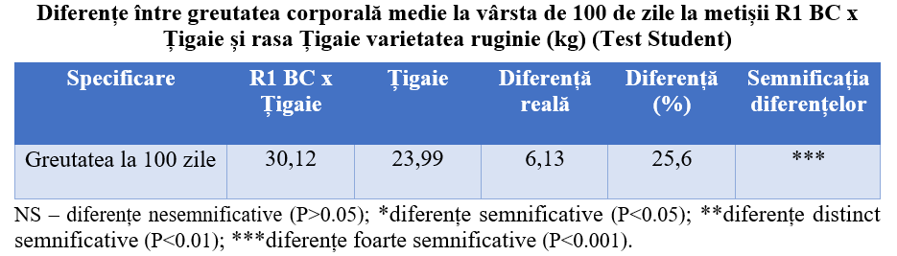
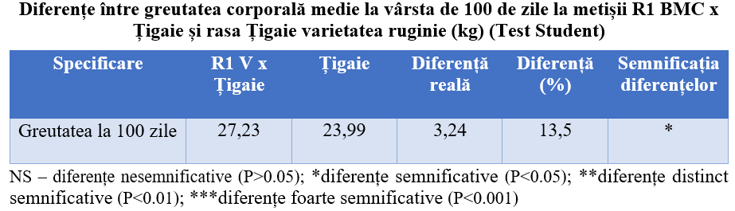

Slide 20
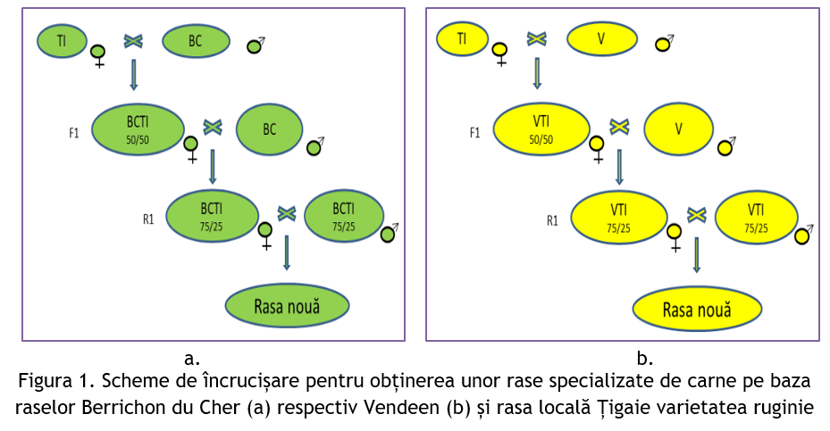
În acord cu aceste rezultate se poate afirma că, în cazul retroîncrucișării metișii R1 obținuți pe baza raselor Berrichon du Cher și Vendeen obțin performanțe net superioare rasei locale, putând fi ulterior folosiți la încrucișarea în sine (R1 x R1) și utilizați ca precursori utilizabili în activitatea de ameliorare a producției de carne la rasa Țigaie varietatea ruginie.
În acest mod putem obține o populație specializată pentru carne, care are aptitudini superioare în această direcție (spor ridicat de creștere, conversie bună a hranei și carcase de calitate) și în același timp o rusticitate naturală și adaptabilitate la condițiile de climat și vegetație specifice Podișului Moldovei moștenite de la rasa Țigaie varietatea ruginie (Figura 1).

Slide 21
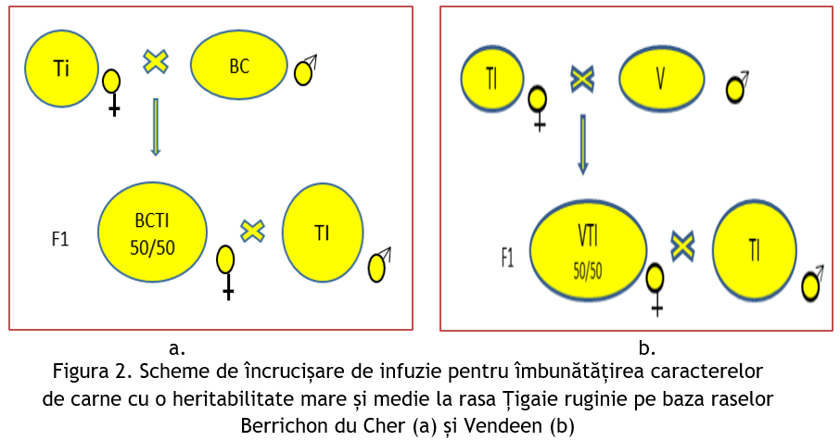
O altă schemă de încrucișare adoptată în urma rezultatelor obținute în cadrul acestui proiect poate fi cea de infuzie în vederea îmbunătățirii caracterelor de carne cu o heritabilitate mare și medie la rasa Țigaie ruginie, fiind vizate cu precădere caractere precum spor în greutate, conformație corporală, randament la sacrificare, raport carne-oase în carcasă, grosime strat de grăsime etc (Figura 2).
Totodată, toate cele două rase franțuzești specializate pentru producția de carne, Vendeen și respectic Berrichon du Cher pot fi folosite la încrucișări industriale simple sau complexe în scopul obținerii unor beneficii economice imediate cu vânzarea spre abatorizare a tuturor produșilor obținuți în urma practicării acestui tip de încrucișare.

Slide 22
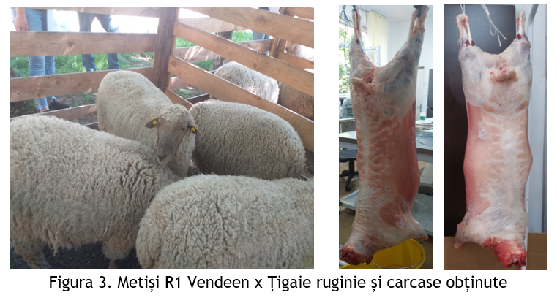

Slide 23
3.5. ELABORAREA UNEI ANVELOPE TEHNOLOGICE OPTIMIZATE ÎN VEDEREA REDUCERII PERIOADEI DE ÎNGRĂȘARE
Elaborarea unei anvelope tehnologice optimizate în vederea reducerii perioadei de îngrășare presupune parcurgerea tuturor etapelor tehnologice necesare exploatării variantelor de metiși recomandate de a fi aplicate în practică, care sunt prezentate succint în continuare.
Organizarea activității de reproducție. Activitățile derulate în această etapă se referă la achiziționarea berbecilor din rasa de carne vizată a fi folosită în fermă (Berrichon du Cher sau Vendeen), nominalizarea împerecherilor berbecilor cu oile din rasa locală, pregătirea pentru montă, monta propriu-zisă, monitorizarea gestației, organizarea și supravegerea fătărilor și asistența la fătare pentru prevenirea pierderilor la miei.
Creșterea mieilor de la fătare la înțărcare. În această perioadă mieii metiși F1 sunt hrăniți pe lângă laptele matern cu furaje uscate de bună calitate (furaj starter și fân de lucernă) începând cu vârsta de 1-2 săptămâni pentru dezvoltarea corectă a echipamentului enzimatic al tubului digestiv. Înțărcarea mieilor metiși are loc la vîrsta de 2 luni la greutatea de 16-18 kg. Starea de sănătate a mieilor trebuie să fie monitorizată în permanență fiind executate toate acțiunile de diagnosticare, tratament, deparazitare și vaccinare.
Îngrășarea și livrarea tineretului ovin. Îngrășarea tineretului ovin metis F1 se poate face fie în sistem intensiv, fie în sistem semiintensiv, până la atingerea greutății de livrare.

Slide 24
În urma rezultatelor obținute în cadrul acestui proiect se poate recomanda fermierilor că, dacă se urmărește atingerea rapidă (la vârsta de cca. 5 luni) a unei greutăți de livrare de 40 kg la tineretul ovin supus îngrășării în sistem intensiv, trebuiesc utilizați mieii fătați timpuriu (lunile ianuarie, februarie) și vor fi preferate în exploatare, în fermele de ovine din zona Podișului Moldovei, variantele de metiși Berrichon du Cher x Țigaie ruginie și respectiv Vendeen x Țigaie ruginie.
Rezultatele obținute pentru îngrășarea de tip semiintensiv ne arată că dacă se urmărește atingerea rapidă a unei greutăți de livrare de 40 kg la tineretul ovin supus îngrășării în acest sistem (cca. 5,5 luni), trebuiesc utilizați mieii obținuți din fătări tardive (martie, aprilie) și vor fi preferate cu prioritate în exploatare de către fermierii din zona de podiș a Moldovei variantele de metiși Vendeen x Țigaie ruginie și Berrichon du Cher x Țigaie ruginie. Poate fi aleasă pentru îngrășare în sistem semiintensiv și varianta de metiși BMC x Țigaie ruginie, dar nu înaintea variantelor menționate anterior.
Rezultatele obținute în cadrul proiectului la aplicarea îngrășării în sistem intensiv și semiintensiv a metișilor F1, au arătat că durata de îngrășare în ambele variante s-a redus considerabil comparativ cu durata tehnologiilor clasice de îngrășare.
Livrarea animalelor. Cu 1-2 săptămâni înainte de livrarea tineretului ovin metis îngrăşat către diverși beneficiari, se recomandă efectuarea unui examen sanitar-veterinar complex al animalelor.

Slide 25
CONCLUZII
În urma rezultatelor obținute în cadrul proiectului „Cercetări privind testarea capacităților productive ale metișilor obținuți prin încrucișarea oilor Țigaie ruginie cu berbeci din rase de carne din Franța’’, se desprind următorele concluzii finale:
1. În urma testării diferențelor dintre cele 3 variante de metiși F1 rezultați și rasa locală, se constată că din punct de vedere al combinabilității genetice rasele Berrichon du Cher și Vendeen obțin cele mai bune rezultate prin încrucișare cu rasa locală Țigaie ruginie, metișii F1 rezultați cu aceste rase având performanțe net superioare, putând fi valorificați de către fermieri la orice vârstă după înțărcare.
2. Pentru atingerea rapidă a unei greutăți de livrare de 40 kg la tineretul ovin supus îngrășării în sistem intensiv (cca. 5 luni), trebuiesc utilizați mieii fătați timpuriu (lunile ianuarie, februarie) și vor fi preferate în exploatare, în fermele de ovine din zona Podișului Moldovei, variantele de metiși F1 BC x Țigaie ruginie și respectiv V x Țigaie ruginie.
3. Pentru atingerea rapidă a unei greutăți de livrare de 40 kg la tineretul ovin supus îngrășării în sistem semiintensiv (cca. 5,5 luni), trebuiesc utilizați mieii obținuți din fătări tardive (martie, aprilie) și vor fi preferate cu prioritate în exploatare, de către fermierii din zona de podiș a Moldovei, variantele de metiși F1 V x Țigaie ruginie și BC x Țigaie ruginie. Poate fi aleasă pentru exploatare și varianta de metiși F1 BMC x Țigaie ruginie, dar nu înaintea variantelor menționate anterior.

Slide 26
4. În cazul retroîncrucișării metișii R1 obținuți pe baza raselor Berrichon du Cher și Vendeen obțin performanțe net superioare rasei locale, putând fi ulterior folosiți la încrucișarea în sine (R1 x R1) și utilizați ca precursori utilizabili pentru a se obține o populație specializată pentru carne, care să aibă aptitudini superioare în această direcție (spor ridicat de creștere, conversie bună a hranei și carcase de calitate), moștenite de la rasele de carne și în același timp o rusticitate naturală și adaptabilitate la condițiile de climat și vegetație specifice Podișului Moldovei, moștenite de la rasa Țigaie varietatea ruginie.
5. Rezultatele obținute la aplicarea îngrășării în sistem intensiv și semiintensiv a metișilor F1 în cadrul acestuie proiect, au arătat că durata de îngrășare s-a redus considerabil comparativ cu tehnologiile clasice de îngrășare, putând fi preluate și aplicate în marea practică de crescătorii de ovine din zona de podiș a Moldovei.
6. Rasa locală Țigaie varietatea ruginie este o rasă rustică care este bine adaptată la condițiile de climat și vegetație specifice zonei de podiș a Moldovei, însă nivelul producțiilor și în special al producției de carne este relativ redus, astfel că încrucișarea acesteia cu rase de carne specializate din Franța (Vendeen și Berrichon du Cher), reprezintă o oportunitate pentru ameliorarea cantitativă și calitativă a producției de carne.

